Slide 1
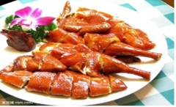
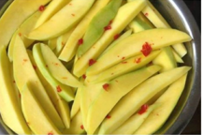
KHỞI ĐỘNG
Notes:
Khi nhìn thấy những hình ảnh sau em thấy có hiện tượng gì xảy ra  tiết nước bọt
Sờ tay vào vật nóng  Rút tay ra
Bị ngứa da  gãi
Hiện tượng rụt tay lại khi chạm vào vật nóng hay tiết nước bọt khi ăn … được gọi là gì ? Và cơ chế diễn ra ntn? Bài hôm nay sẽ giúp các em tìm hiểu vấn đề này.

Slide 2
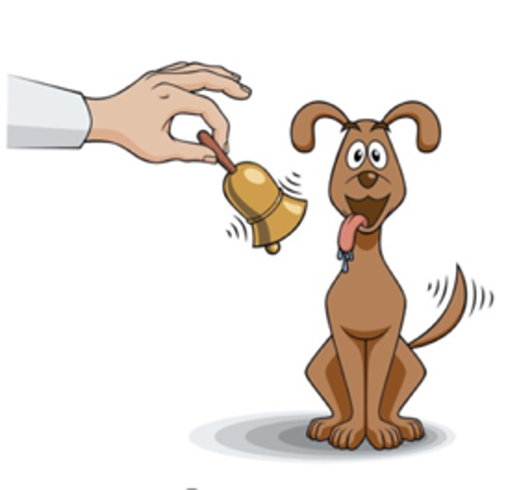
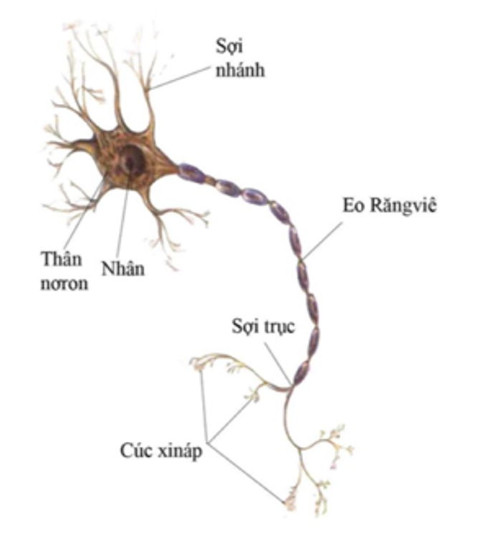
TIẾT 5 – Bài 6
PHẢN XẠ

Slide 3
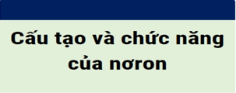
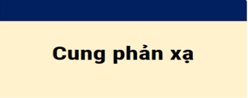
HÌNH THÀNH KIẾN THỨC
Nội dung bài học

Slide 4
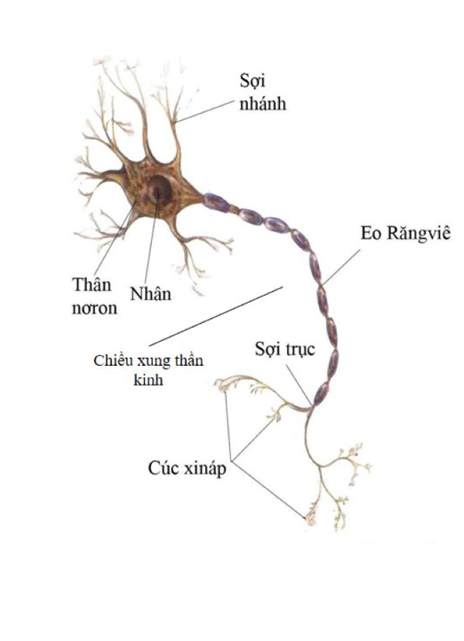
I. Cấu tạo và chức năng của nơron
1. Cấu tạo nơron:

- Thân: chứa nhân, xung quanh là tua ngắn (sợi nhánh)
- Tua dài (sợi trục): bao miêlin, eo răngviê, tận cùng là cúc xináp
2. Chức năng của nơron:

- Cảm ứng: là khả năng tiếp nhận kích thích và phản ứng lại kích thích bằng hình thức phát sinh xung thần kinh
- Dẫn truyền xung thần kinh là khả năng lan truyền xung thần kinh theo một chiều nhất định từ nơi phát sinh hoặc tiếp nhận về thân nơ ron và truyền đi dọc theo sợi trục.
Notes:
Hỏi 1: Quan sát hình và trả lời câu hỏi: Hãy mô tả cấu tạo của một nơ ron điển hình?
Hỏi 2: Nơ ron có chức năng gì ?
Hỏi 3: Xung thần kinh được dẫn truyền từ nơ ron này sang nơ ron khác nhờ bộ phận nào?
Nhờ cúc xinap

Slide 5
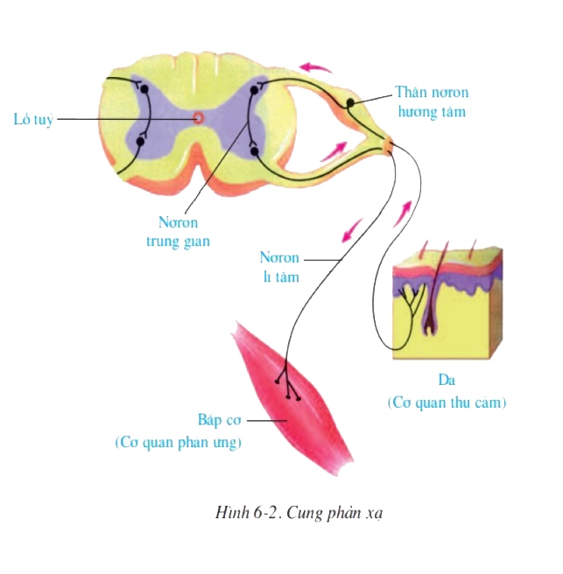
ca
I. Cấu tạo và chức năng của nơron
1. Cấu tạo nơron:
2. Chức năng của nơron:

Có 3 loại nơ ron:
+ Nơron hướng tâm (nơron cảm giác)
+ Nơron li tâm (nơron vận động)
+ Nơron trung gian (nơron liên lạc)
Notes:
Quan sát vào hình và cho biết có mấy loại nơ ron

Slide 6
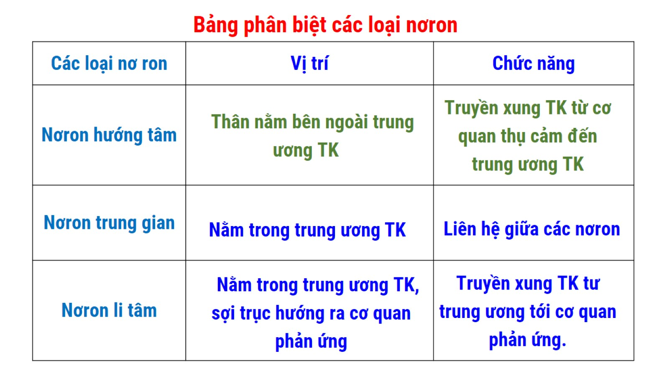

Slide 7
II. CUNG PHẢN XẠ
1. Phản xạ.
Thảo luận nhóm
Phản xạ là gì ? em hãy lấy ví dụ về phản xạ thường gặp trong cuộc sống thường ngày ?
Khi em chạm tay vào cây trinh nữ (cây xấu hổ) thì lá cây cụp lại. Hiện tượng này có phải là phản xạ không ? Nếu không, em hãy phân biệt hiện tượng đó với phản xạ ?

Slide 8
II. CUNG PHẢN XẠ
1. Phản xạ.

Phản xạ là phản ứng của cơ thể trả lời kích thích của môi trường dưới sự điều khiển của hệ thần kinh .
VD: Đèn sáng chiếu vào mắt → đồng tử co lại.
Trời lạnh thì sởn gai ốc

Slide 9
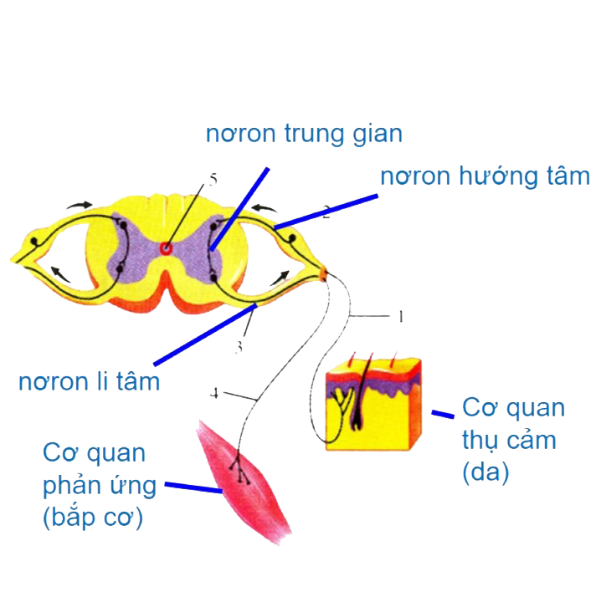
II. CUNG PHẢN XẠ
1. Phản xạ.
2. Cung phản xạ.
Sơ đồ cung phản xạ
Notes:
Cung phản xạ là gì?

Slide 10
II. CUNG PHẢN XẠ
1. Phản xạ.
2. Cung phản xạ.

- Cung phản xạ là con đường dẫn truyền xung thần kinh từ cơ quan thụ cảm (da, …) qua trung ương thần kinh tới cơ quan phản ứng (cơ, tuyến, …)
Cung phản xạ gồm:
+ Cơ quan thụ cảm
+ Nơron hướng tâm
+ Nơron li tâm
+ Nơron trung gian
+ Cơ quan phản ứng

Slide 11
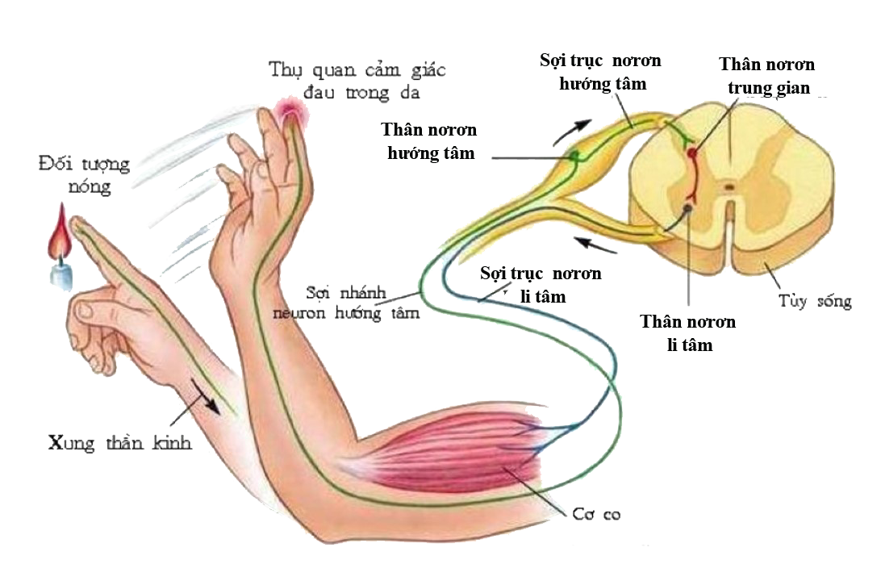
Notes:
Quan sát hình và phân tích đường dẫn truyền xung thần kinh trong phản xạ trên?
Bị nóng (kích thích)  cơ quan thụ cảm ở da  tủy sống (phân tích) nơ rơn trung gian  ngón tay  rút tay lại

